Slide 1
Суздаль
— жемчужина Золотого Кольца России

Slide 2
Суздаль- Один из древнейших русских городов, город-крепость, город-музей под открытым небом, город церквей и монастырей... Здесь 33 церкви, 5 монастырей, 17 часовен. Удивительно чувствуешь себя на улицах Суздаля- как будто перенёсся в далекое прошлое.
В городе есть знаменитый Музей деревянного зодчества, где собраны старинные постройки из дерева- церкви, избы, мельница и др.

Slide 3
Панорама Покровского монастыря.

Slide 4
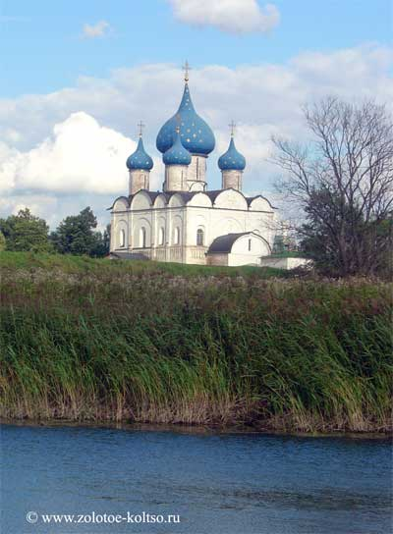
Суздальский Кремль

Slide 5
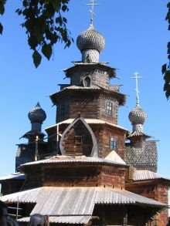
Экспонат музея деревянного зодчества

Slide 6
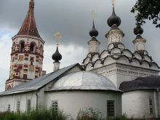
Соборы Спасо-Ефимьевского монастыря

Slide 7
Презентацию готовила: Евдокимова Анна ученица 3Е класса

